Slide 1
数字基带传输编码
一、将数据映射为脉冲信号的信号码：
1、单极不归零码
2、双极不归零码
3、单极归零码
4、双极归零码
5、差分码(相对码)
二、将数字基带信号的基本码型变换为适合传输的数字传输基带传输码：
AMI码；双相码；米勒码；CMI码；nBmB码； nBmT码；

Slide 2
8、下图为曼彻斯特编码和差分曼彻斯特编码的脉冲波形，试给出对应的比特串（假定差分曼彻斯特编码的初始信号为高电平）。
0：负到正
1：正到负

Slide 3
8、下图为曼彻斯特编码和差分曼彻斯特编码的脉冲波形，试给出对应的比特串（假定差分曼彻斯特编码的初始信号为高电平）。
0：负到正
1：正到负
答：曼彻斯特编码：
0110 0011
差分曼彻斯特编码：
1010 0101

Slide 4
第一章 计算机网络概述
第二章 网络应用
第三章 传输层
第四章 网络层
第五章 数据链路层与局域网
第六章 物理层
第七章 无线与移动网络
第八章 网络安全基础
计算机网络原理

Slide 5
数据通信基础
物理介质
信道与信道容量
基带传输
频带传输
物理层接口规程
物理层

Slide 6
频带传输基本概念
频带传输中三种调制方式
频带传输

Slide 7
基带信号，具有低通特性，可以用在低通特性的信道(有线信道)中进行传输。
无线信道，是带通特性。因此只能利用基带信号去调制与对应信道传输特性相匹配的载波信号。

Slide 8
频带传输基本概念
频带传输中三种调制方式
6.5.1 频带传输基本概念
频带传输
数字调制：利用数字基带信号控制载波信号的特征参量，使载波信号的这些参量的变化反映数字基带信号的信息，进而将数字基带信号变换为数字通带信号的过程。
数字解调：在接收数据端需要将调制到载波信号中的数字基带信号卸载下来，还原为数字基带信号的过程。
数字频带传输系统：实现调制、传输与解调的传输系统。

Slide 9
频带传输基本概念
频带传输中三种调制方式
6.5.1 频带传输基本概念
频带传输
一、数字调制系统基本结构
噪声
数字基带信号
调制器
信道
解调器
数字基带信号
载波

Slide 10
频带传输基本概念
频带传输中三种调制方式
6.5.1 频带传输基本概念
频带传输
二、余弦函数： f(x)=cosx
Notes:
相位fi

Slide 11
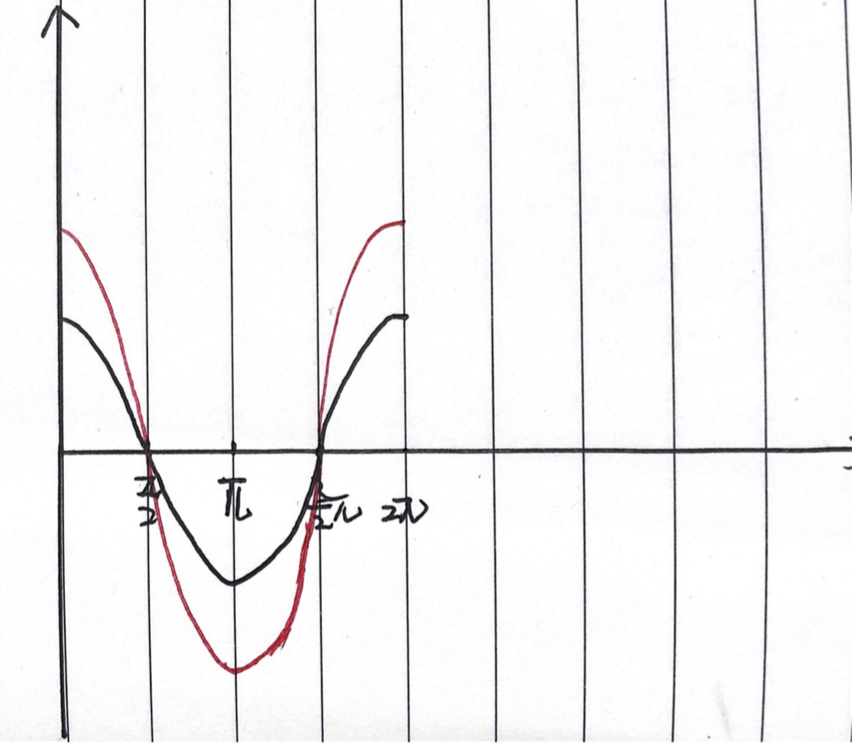
频带传输基本概念
频带传输中三种调制方式
6.5.1 频带传输基本概念
频带传输
二、余弦函数： f(x)=cosx
Notes:
相位fi

Slide 12
频带传输基本概念
频带传输中三种调制方式
6.5.1 频带传输基本概念
频带传输
二、余弦函数： f(x)=cosx
幅值
Notes:
波峰到波谷的距离的一半
高矮不一样

Slide 13
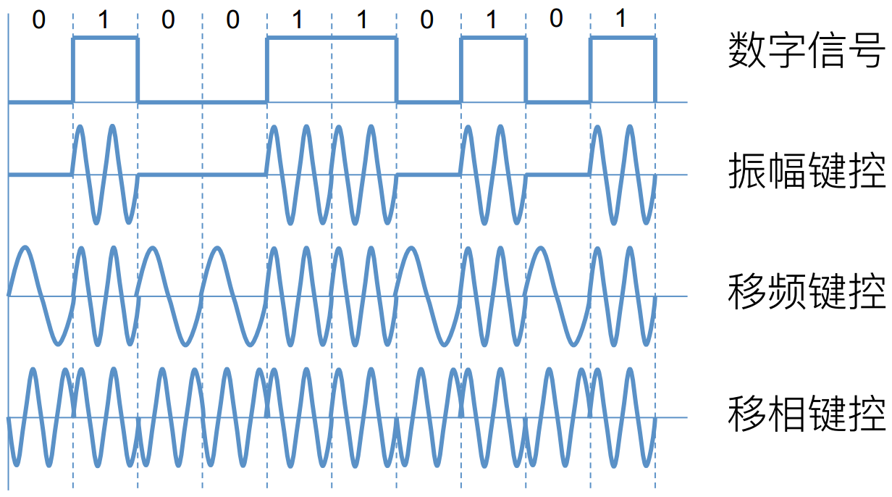
频带传输基本概念
频带传输中三种调制方式
6.5.1 频带传输基本概念
频带传输
二、余弦函数： f(x)=cosx
Notes:
胖瘦不一样

Slide 14
频带传输基本概念
频带传输中三种调制方式
6.5.1 频带传输基本概念
频带传输
二、余弦函数： f(x)=cosx
频率
Notes:
胖瘦不一样

Slide 15
频带传输基本概念
频带传输中三种调制方式
6.5.1 频带传输基本概念
频带传输
二、余弦函数： f(x)=cosx
Notes:
位置不一样

Slide 16
频带传输基本概念
频带传输中三种调制方式
6.5.1 频带传输基本概念
频带传输
二、余弦函数： f(x)=cosx
相位
Notes:
特定的时刻在它循环中的位置：一种它是否在波峰、波谷或它们之间的某点的标度。
位置不一样

Slide 17
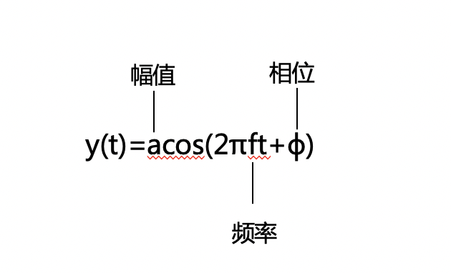
频带传输基本概念
频带传输中三种调制方式
6.5.1 频带传输基本概念
频带传输
二、余弦函数： f(x)=cosx
Notes:
相位fi

Slide 18
频带传输基本概念
频带传输中三种调制方式
6.5.1 频带传输基本概念
频带传输
三、数字调制的基本方法
利用数字基带信号控制载波信号的某个(或某些)参数的变化。
（利用0或1控制载波的幅值、频率或相位。）
幅移键控(ASK)：调制载波的幅值
频移键控(FSK)：调制载波的频率
相移键控(PSK)：调制载波的相位
Notes:
amplitude-shift keying; ASK
Frequency-shift keying; FSK
Phase-shift keying; PSK
幅移键控、频移键控、相移键控又具体应用在不同进制中，但是最常用的是二进制

Slide 19
1、数字频带传输系统实现的功能不包括（）
A:编码
B:调制
C:传输
D:解调

Slide 20
1、数字频带传输系统实现的功能不包括（）
A:编码
B:调制
C:传输
D:解调

Slide 21
频带传输基本概念
频带传输中三种调制方式
频带传输

Slide 22
频带传输基本概念
频带传输中三种调制方式
6.5.2频带传输中的三种调制方式
频带传输
三种调制方式
一、二进制数字调制：数字通信系统频带传输的基本方式
二、多进制数字调制
三、正交幅值调制
Notes:
码元：2的1次方

Slide 23
6.5.2.1二进制数字调制
频带传输基本概念
频带传输中三种调制方式
6.5.2频带传输中的三种调制方式
频带传输
一、二进制数字调制
二进制幅移键控（2ASK）
福啊
二进制频移键控（2FSK）
频发
二进制相移键控（2PSK）
相皮
Notes:
码元：2的1次方

Slide 24
6.5.2.1二进制数字调制
频带传输基本概念
频带传输中三种调制方式
6.5.2频带传输中的三种调制方式
频带传输
一、二进制数字调制
1、二进制幅移键控（2ASK）:
利用二进制基带信号控制载波信号的幅值变化。
基带编码 编码信息为0时：调制后为一段幅值为0的载波信号。
基带编码 编码信息为1时：调制后为一段幅值为A的载波信号。

Slide 25
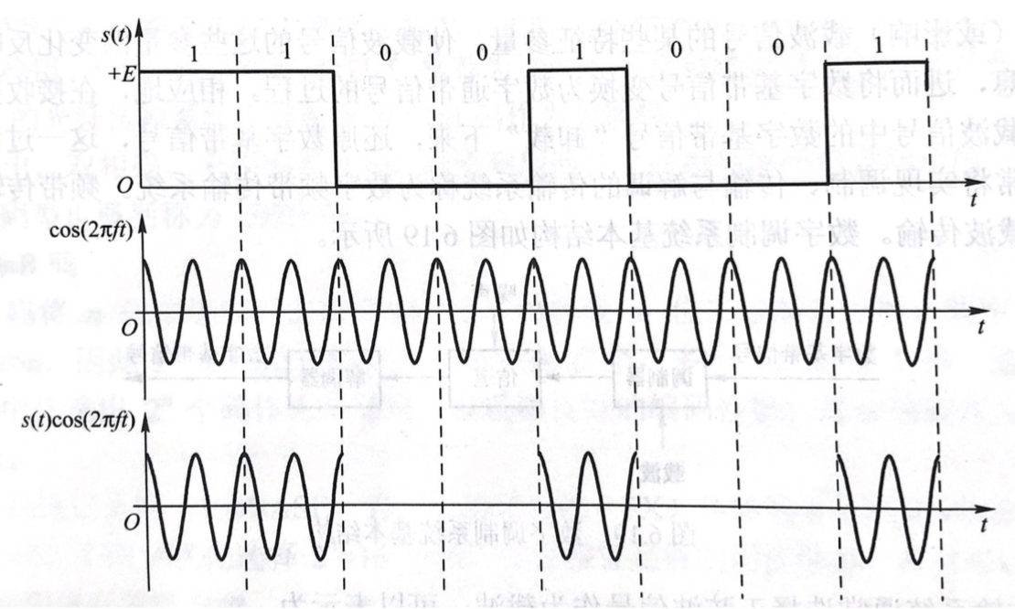
6.5.2.1二进制数字调制
频带传输基本概念
频带传输中三种调制方式
6.5.2频带传输中的三种调制方式
频带传输
一、二进制数字调制
二进制比特序列11001001的二进制幅移键控调制信号波形：
单极不归零波形：

Slide 26
6.5.2.1二进制数字调制
频带传输基本概念
频带传输中三种调制方式
6.5.2频带传输中的三种调制方式
频带传输
一、二进制数字调制
二进制比特序列11001001的二进制幅移键控调制信号波形：
单极不归零波形：
幅移键控调制信号波形：

Slide 27
6.5.2.1二进制数字调制
频带传输基本概念
频带传输中三种调制方式
6.5.2频带传输中的三种调制方式
频带传输
一、二进制数字调制
2、二进制频移键控（2FSK）：
利用二进制基带信号控制载波信号的频率变化。
基带编码 编码信息为0时：调制后为一段频率为f₁的载波信号。
基带编码 编码信息为1时：调制后为一段频率为f₂的载波信号。
Notes:
相当于选择两个不同频率的载波~f1和f2~

Slide 28
6.5.2.1二进制数字调制
频带传输基本概念
频带传输中三种调制方式
6.5.2频带传输中的三种调制方式
频带传输
一、二进制数字调制
二进制比特序列11001001的二进制频移键控调制波形：

Slide 29
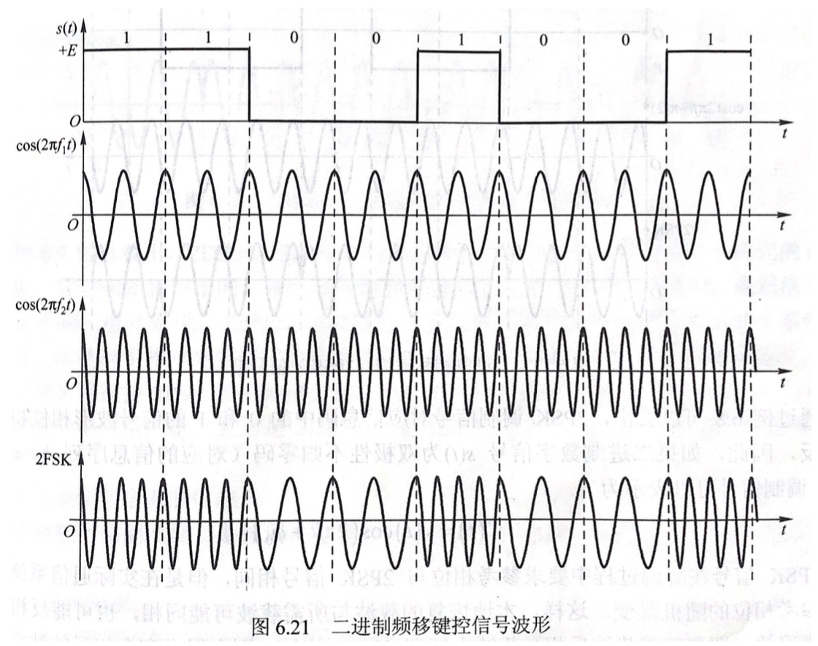
6.5.2.1二进制数字调制
单极不归零波形：

Slide 30
6.5.2.1二进制数字调制
单极不归零波形：
频移键控调制信号波形：

Slide 31
6.5.2.1二进制数字调制
频带传输基本概念
频带传输中三种调制方式
6.5.2频带传输中的三种调制方式
频带传输
一、二进制数字调制
3、二进制相移键控（2PSK）：
利用二进制基带信号控制载波信号的相位变化。
基带编码 编码信息为0时：调制后为一段相位为φ₁的载波信号。
基带编码 编码信息为1时：调制后为一段相位为φ₂的载波信号。

Slide 32
6.5.2.1二进制数字调制
频带传输基本概念
频带传输中三种调制方式
6.5.2频带传输中的三种调制方式
频带传输
一、二进制数字调制
二进制比特序列11001001二进制相移键控调制信号波形：

Slide 33
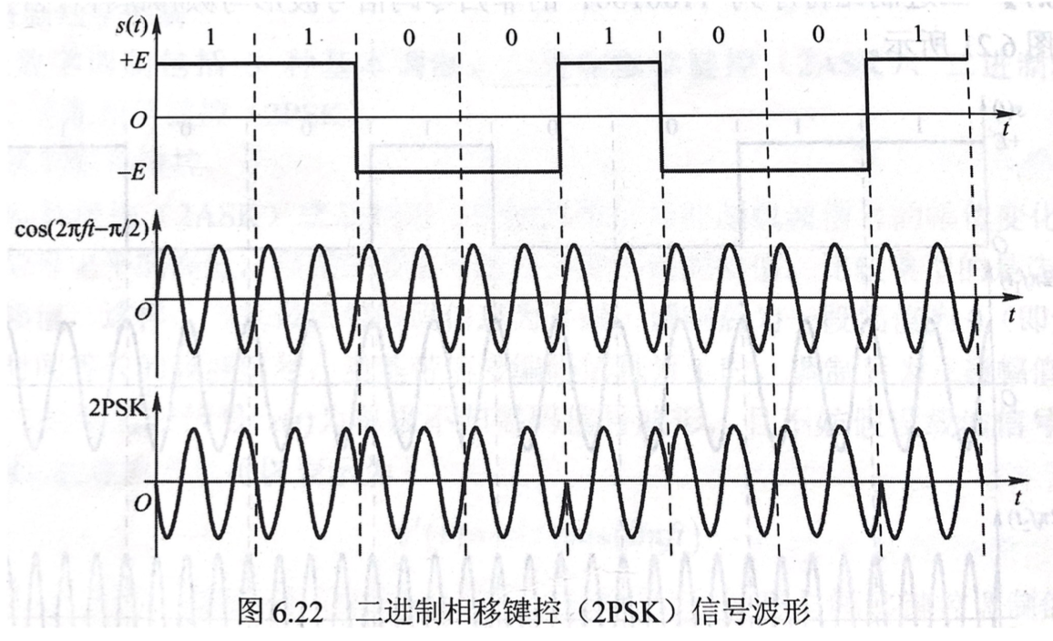
6.5.2.1二进制数字调制
双极不归零波形：

Slide 34
6.5.2.1二进制数字调制
双极不归零波形：
相移键控调制信号波形：

Slide 35
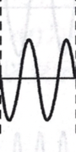
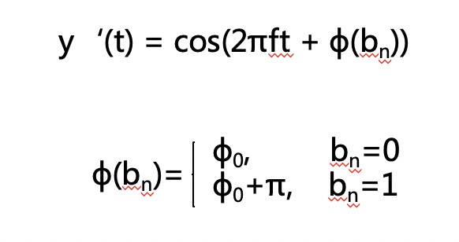
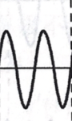
6.5.2.1二进制数字调制
6.5 频带传输
1的波
单极不归零波形：
0的波
相移键控调制信号波形：

Slide 36
6.5.2.1二进制数字调制
6.5 频带传输
1的波
单极不归零波形：
0的波
相移键控调制信号波形：

Slide 37
6.5.2.1二进制数字调制
频带传输基本概念
频带传输中三种调制方式
6.5.2频带传输中的三种调制方式
频带传输
一、二进制数字调制
4、二进制差分相移键控（2DPSK）：
利用相邻两个码元载波间的相对相位变化表示数字基带信号的数字信息。

Slide 38
6.5.2.1二进制数字调制
频带传输基本概念
频带传输中三种调制方式
6.5.2频带传输中的三种调制方式
频带传输
一、二进制数字调制
二进制比特序列11001001二进制差分相移键控调制信号波形：

Slide 39
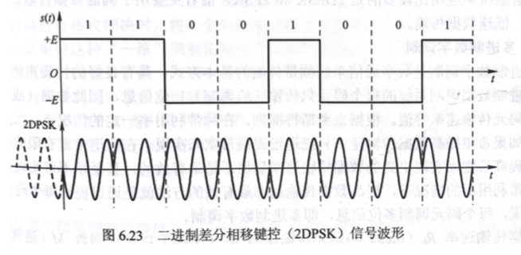
6.5.2.1二进制数字调制
频带传输基本概念
频带传输中三种调制方式
6.5.2频带传输中的三种调制方式
频带传输
一、二进制数字调制
双极不归零波形：
差分相移键控调制信号波形：

Slide 40
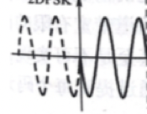
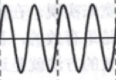
1
6.5 频带传输
知识点2：频带传输中的三种调制方式
1的波
0的波
0

Slide 41
6.5.2.1二进制数字调制
频带传输基本概念
频带传输中三种调制方式
6.5.2频带传输中的三种调制方式
频带传输
一、二进制数字调制
调制方式 | 1 | 0
二进制幅移键控 | 有幅值 | 无幅值
二进制频移键控 | 频率不同
二进制相移键控 | 1和0相位不同
二进制差分相移键控 | 看前一个周期波形

Slide 43
数字基带信号
幅移键控
频移键控
相移键控

Slide 44
6.5.2.1二进制数字调制
频带传输基本概念
频带传输中三种调制方式
6.5.2频带传输中的三种调制方式
频带传输
一、二进制数字调制
5、二进制数字调制性能
频带利用率
误码率
对信道特性的敏感性
Notes:
频带利用率：一个码元，可以表示多个数字基带信号；

Slide 45
6.5.2.1二进制数字调制
频带传输基本概念
频带传输中三种调制方式
6.5.2频带传输中的三种调制方式
频带传输
一、二进制数字调制
5、二进制数字调制性能
频带利用率：频移键控最低。
误码率：相移键控误码率最低；幅移键控误码率最高。
对信道特性的敏感性：幅移键控最敏感。
Notes:
频带利用率：一个码元，可以表示多个数字基带信号；

Slide 46
1、（ ）是数字通信系统频带传输的基本方式。
A:正交幅值调制QAM
B:二进制数字调制
C:多进制数字调制
D:幅值相位联合键控（APK）

Slide 47
1、（ B ）是数字通信系统频带传输的基本方式。
A:正交幅值调制QAM
B:二进制数字调制
C:多进制数字调制
D:幅值相位联合键控（APK）

Slide 48
2、二进制数字调制性能主要体现的方面不包括（ ）。
A:误码率
B:频带利用率
C:时延
D:信道适应性

Slide 49
2、二进制数字调制性能主要体现的方面不包括（ C ）。
A:误码率
B:频带利用率
C:时延
D:信道适应性

Slide 50
3、在频带传输的调制方式中，二进制数字调制不包括（ ）。
A:二进制幅移键控
B:二进制角移键控
C:二进制频移键控
D:二进制相移键控

Slide 51
3、在频带传输的调制方式中，二进制数字调制不包括（ B ）。
A:二进制幅移键控
B:二进制角移键控
C:二进制频移键控
D:二进制相移键控

Slide 52
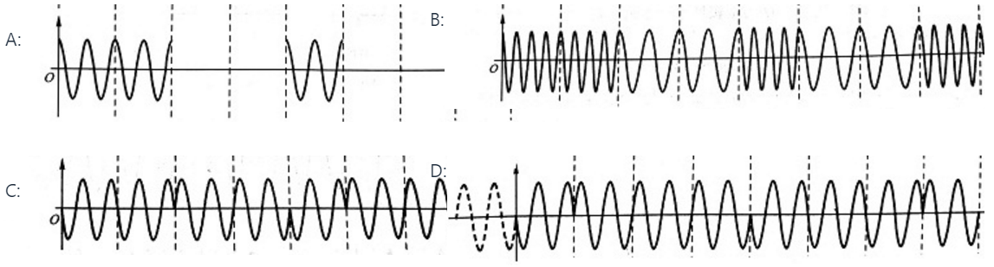
4、数字信号 11001001 的二进制差分相移键控调制（2DPSK）信号波形为（ ）。

Slide 53
4、数字信号 11001001 的二进制差分相移键控调制（2DPSK）信号波形为（ D ）。

Slide 54
频带传输基本概念
频带传输中三种调制方式
6.5.2频带传输中的三种调制方式
频带传输
三种调制方式
一、二进制数字调制：数字通信系统频带传输的基本方式
二、多进制数字调制
三、正交幅值调制
Notes:
虽然是基本方式，但是每个码元只能传出1位信息。

Slide 55
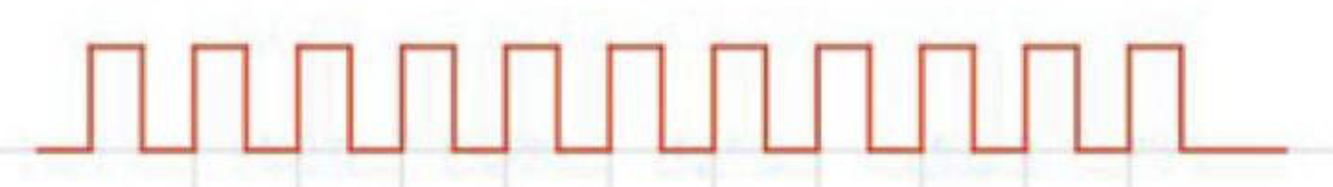
频带传输基本概念
频带传输中三种调制方式
6.5.2频带传输中的三种调制方式
频带传输
二、多进制数字调制
1
2
3
码元：一个固定时长的信号波形
一个脉冲时间（二进制码元）：2¹
两个脉冲时间（四进制码元）：2²
三个脉冲时间（八进制码元）：2³
Notes:
码元：2的1次方

Slide 56
频带传输基本概念
频带传输中三种调制方式
6.5.2频带传输中的三种调制方式
频带传输
二、多进制数字调制
数据传输速率R_{b} (bit/s) 与码元传输速率R_{B} (Baud) 以及进制数M之间的关系为
R_{b}=R_{B}log₂M
Notes:
码元传输速率单位时间内数字通信系统所传输的码元个数。

Slide 57
1、若采用4进制数字调制方式使数据传输速率达到4800bit/s，则码元速率应达到（ ）1910
A:9600Baud
B:4800Baud
C:2400Baud
D:1200Baud

Slide 58
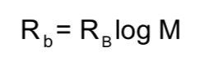
1、若采用4进制数字调制方式使数据传输速率达到4800bit/s，则码元速率应达到（ C）1910
A:9600Baud
B:4800Baud
C:2400Baud
D:1200Baud
4800=R_{B}log₂4

Slide 59
频带传输基本概念
频带传输中三种调制方式
6.5.2频带传输中的三种调制方式
频带传输
三种调制方式
一、二进制数字调制：数字通信系统频带传输的基本方式
二、多进制数字调制
三、正交幅值调制
Notes:
虽然是基本方式，但是每个码元只能传出1位信息。

Slide 60
频带传输基本概念
频带传输中三种调制方式
6.5.2频带传输中的三种调制方式
频带传输
三、正交幅值调制QAM（幅值相位联合键控（APK））
基本思想是：二维调制技术，对载波信号的幅值和相位同时进行调制的联合调制技术。
优点：频带利用率高；抗噪声能力强；调制解调系统简单；

Slide 61
1、下列对QAM调制技术描述错误的是（ ）。
A:对载波信号的幅值和频率同时进行调制的联合调制技术
B:频带利用率高
C:抗噪声能力强
D:调制解调系统简单

Slide 62
1、下列对QAM调制技术描述错误的是（ A ）。
A:对载波信号的幅值和频率同时进行调制的联合调制技术
B:频带利用率高
C:抗噪声能力强
D:调制解调系统简单

Slide 63
数据通信基础
物理介质
信道与信道容量
基带传输
频带传输
物理层接口规程
物理层

Slide 64
物理层接口概述
物理层接口特性
物理层接口规程

Slide 65
物理层接口概述
物理层接口特性
6.6.1 物理层接口概述
物理层接口规程
一、物理层主要任务 1、在传输介质上实现无结构比特流的传输。
2、规定数据终端设备(DTE)和数据通信设备(DCE)之间接口的相关特性。
DTE ：Data Terminal Equipment
DCE： Data Communication Equipment
Notes:
数据终端设备：计算机；
数据通信设备：调制解调器

Slide 66
物理层接口概述
物理层接口特性
物理层接口规程
机械特性
电气特性
功能特性
规程特性

Slide 67
物理层接口概述
物理层接口特性
6.6.2 物理层接口特性
物理层接口规程
1、机械特性：指明通信实体间硬件连接口的机械特点。
例如：常用的电源插头的尺寸。
Notes:
水晶头8角线~引脚数目~

Slide 68
物理层接口概述
物理层接口特性
6.6.2 物理层接口特性
物理层接口规程
1、机械特性：指明通信实体间硬件连接口的机械特点。
例如：常用的电源插头的尺寸。
2、电气特性：规定了物理连接上，导线的电气连接及有关电路特性。
例如：信号的电平。
Notes:
信道上，电压范围。某网络用10负-15负表示1.用负10负到付15付表示1

Slide 69
物理层接口概述
物理层接口特性
6.6.2 物理层接口特性
物理层接口规程
1、机械特性：指明通信实体间硬件连接口的机械特点。
例如：常用的电源插头的尺寸。
2、电气特性：规定了物理连接上，导线的电气连接及有关电路特性。
例如：信号的电平。
3、功能特性：指明物理接口各条信号线的用途等。
例如：数据信号线、控制信号线
Notes:
数据信号线、控制信号线、定时信号线

Slide 70
物理层接口概述
物理层接口特性
6.6.2 物理层接口特性
物理层接口规程
1、机械特性：指明通信实体间硬件连接口的机械特点。
例如：常用的电源插头的尺寸。
2、电气特性：规定了物理连接上，导线的电气连接及有关电路特性。
例如：信号的电平。
3、功能特性：指明物理接口各条信号线的用途等。
例如：数据信号线、控制信号线
4、规程特性：通信协议，指明利用接口传输比特流的全过程。
例如：事件执行顺序。
Notes:
时序规程

Slide 71
练习题
1、指明利用接口传输比特流的全过程以及各项用于传输事件发生的合法顺序的物理层接口特性是（） 1810
A:机械特性
B:电气特性
C:功能特性
D:规程特性

Slide 72
练习题
1、指明利用接口传输比特流的全过程以及各项用于传输事件发生的合法顺序的物理层接口特性是（） 1810
A:机械特性
B:电气特性
C:功能特性
D:规程特性

Slide 73
练习题
2、物理层接口规范主要是对DTE设备与（ ）设备之间的接口的定义。
A:USB
B:DCE
C:IRDA
D:DSL

Slide 74
练习题
2、物理层接口规范主要是对DTE设备与（ B ）设备之间的接口的定义。
A:USB
B:DCE
C:IRDA
D:DSL

Slide 75
练习题
3、在物理层接口的四大特性中，（ ）指明通信实体间硬件连接接口所用接线器的形状和尺寸、引线数目等特点。
A:电气特性
B:机械特性
C:规程特性
D:功能特性

Slide 76
练习题
3、在物理层接口的四大特性中，（ B ）指明通信实体间硬件连接接口所用接线器的形状和尺寸、引线数目等特点。
A:电气特性
B:机械特性
C:规程特性
D:功能特性

Slide 77
第一章 计算机网络概述
第二章 网络应用
第三章 传输层
第四章 网络层
第五章 数据链路层与局域网
第六章 物理层
第七章 无线与移动网络
第八章 网络安全基础
计算机网络原理
Notes:
随着智能手机，平板电脑等等移动设备越来越普及，人们对于无线通信和移动通信的需求变得越来越迫切。无线通信使得人们可以摆脱有线通信的束缚，不受地点、时间的约束。
所以无线通信在家庭，办公室，学校，公共场所应用越来越广泛。

Slide 78
无线网络
移动网络
无线局域网 IEEE 802.11
蜂窝网络
移动IP网络
其他典型无线网络简介
无线与移动网络

Slide 79
无线网络基本结构
无线链路与无线网络特性
无线网络

Slide 80
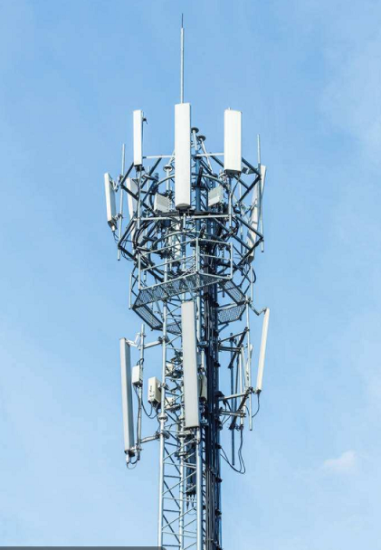
7.1.1一、无线网络基本结构
无线网络基本结构
无线链路与无线网络特性
7.1.1 无线网络基本结构
无线网络
一、无线网络基本结构
1、无线主机
Notes:
无线主机：运行应用程序的端系统设备（手机或电脑）
无线链路：电磁波。
基站：无线网络基础设施的一个关键部分。接收主机发送的数据，发送主机发送的设备。
中继
网络基础设施:通常指大规模有线网络。

Slide 81
7.1.1一、无线网络基本结构
无线网络基本结构
无线链路与无线网络特性
7.1.1 无线网络基本结构
无线网络
一、无线网络基本结构
1、无线主机
2、无线链路
Notes:
无线主机：运行应用程序的端系统设备（手机或电脑）
无线链路：电磁波。
基站：无线网络基础设施的一个关键部分。接收主机发送的数据，发送主机发送的设备。
中继
网络基础设施:通常指大规模有线网络。

Slide 82
7.1.1一、无线网络基本结构
无线网络基本结构
无线链路与无线网络特性
7.1.1 无线网络基本结构
无线网络
一、无线网络基本结构
1、无线主机
2、无线链路
3、基站(base station)：
蜂窝网络中的蜂窝塔(cell tower)
IEEE 802.11无线局域网中的接入点(Access Point , AP)
Notes:
无线主机：运行应用程序的端系统设备（手机或电脑）
无线链路：电磁波。
基站：无线网络基础设施的一个关键部分。接收主机发送的数据，发送主机发送的设备。
中继
网络基础设施:通常指大规模有线网络。

Slide 83
7.1.1一、无线网络基本结构
无线网络基本结构
无线链路与无线网络特性
7.1.1 无线网络基本结构
无线网络
一、无线网络基本结构
1、无线主机
2、无线链路
3、基站(base station)：
蜂窝网络中的蜂窝塔(cell tower)
IEEE 802.11无线局域网中的接入点(Access Point , AP)
4、网络基础设施
Notes:
无线主机：运行应用程序的端系统设备（手机或电脑）
无线链路：电磁波。
基站：无线网络基础设施的一个关键部分。接收主机发送的数据，发送主机发送的设备。
中继
网络基础设施:通常指大规模有线网络。

Slide 84
7.1.1一、无线网络基本结构
无线网络基本结构
无线链路与无线网络特性
7.1.1 无线网络基本结构
无线网络
二、无线网络模式
1、基础设施模式：无线主机与基站关联。
2、自组织网络(Ad Hoc Network)、特定网络、Ad Hoc网络：无线主机不通过基站，直接与另一个无线主机直接通信
自组织网络：由一组用户群构成，不需要基站、没有固定的路由器的移动通信模式。自组织网络中的每个结点都兼有路由器和主机两种功能。
Notes:
无线主机：运行应用程序的端系统设备
无线链路：主机通过一个无线通信链路连接到一个基站或者另一台无线主机。
基站：无线网络基础设施的一个关键部分。负责向与之相关联的无线主机发送数据和接收主机发送的数据。
网络基础设施:通常指大规模有线网络。

Slide 85
7.1.1一、无线网络基本结构
无线网络基本结构
无线链路与无线网络特性
7.1.1 无线网络基本结构
无线网络
二、无线网络模式
1、基础设施模式：无线主机与基站关联。
2、自组织网络(Ad Hoc Network)、特定网络、Ad Hoc网络：无线主机不通过基站，直接与另一个无线主机直接通信
自组织网络：由一组用户群构成，不需要基站、没有固定的路由器的移动通信模式。自组织网络中的每个结点都兼有路由器和主机两种功能。
Notes:
无线主机：运行应用程序的端系统设备
无线链路：主机通过一个无线通信链路连接到一个基站或者另一台无线主机。
基站：无线网络基础设施的一个关键部分。负责向与之相关联的无线主机发送数据和接收主机发送的数据。
网络基础设施:通常指大规模有线网络。

Slide 86
7.1.1一、无线网络基本结构
无线网络基本结构
无线链路与无线网络特性
7.1.1 无线网络基本结构
无线网络
二、无线网络模式
1、基础设施模式：无线主机与基站关联。
2、自组织网络(Ad Hoc Network)、特定网络、Ad Hoc网络：无线主机不通过基站，直接与另一个无线主机直接通信
自组织网络：由一组用户群构成，不需要基站、没有固定的路由器的移动通信模式。自组织网络中的每个结点都兼有路由器和主机两种功能。
Notes:
无线主机：运行应用程序的端系统设备
无线链路：主机通过一个无线通信链路连接到一个基站或者另一台无线主机。
基站：无线网络基础设施的一个关键部分。负责向与之相关联的无线主机发送数据和接收主机发送的数据。
网络基础设施:通常指大规模有线网络。

Slide 87
无线网络基本结构
无线链路与无线网络特性
7.2.2 无线链路与无线网络特性
无线网络
一、无线链路的特点：
1、信号强度的衰减：路径损耗
2、干扰
3、多径传播
Notes:
无线链路区别与有线链路的地方。
电磁波在穿透物体的时候强度会减弱。
干扰：WiFi和2.4Ghz频段一样，会相互干扰
多径传播：
类比：小时候玩泥巴，在一个小土堆的顶端倒水，水从四处流开，很多水都渗在土里或者流到不同方向损失掉了，有部分水流通过不同路径、不同时间汇到一个低洼的地方。
无线电波的多径效应是指信号从发射端到接收端常有许多时延不同、损耗各异的传输路径，可以是直射、反射或是绕射，不同路径的相同信号在接受端叠加就会增大或减小接收信号的能量的现象。

Slide 88
无线网络基本结构
无线链路与无线网络特性
7.2.2 无线链路与无线网络特性
无线网络
二、隐藏站现象
Notes:
二、隐藏站现象(hidden terminal problem)
1、站点A、C都向站点B发送数据；
2、站点A、C之间有物理阻挡，双方都无法检测出对方发送的信号。
3、站点A、C都向站点B发送数据时，发生碰撞，站点B无法正确接收任何一方的数据。

Slide 89
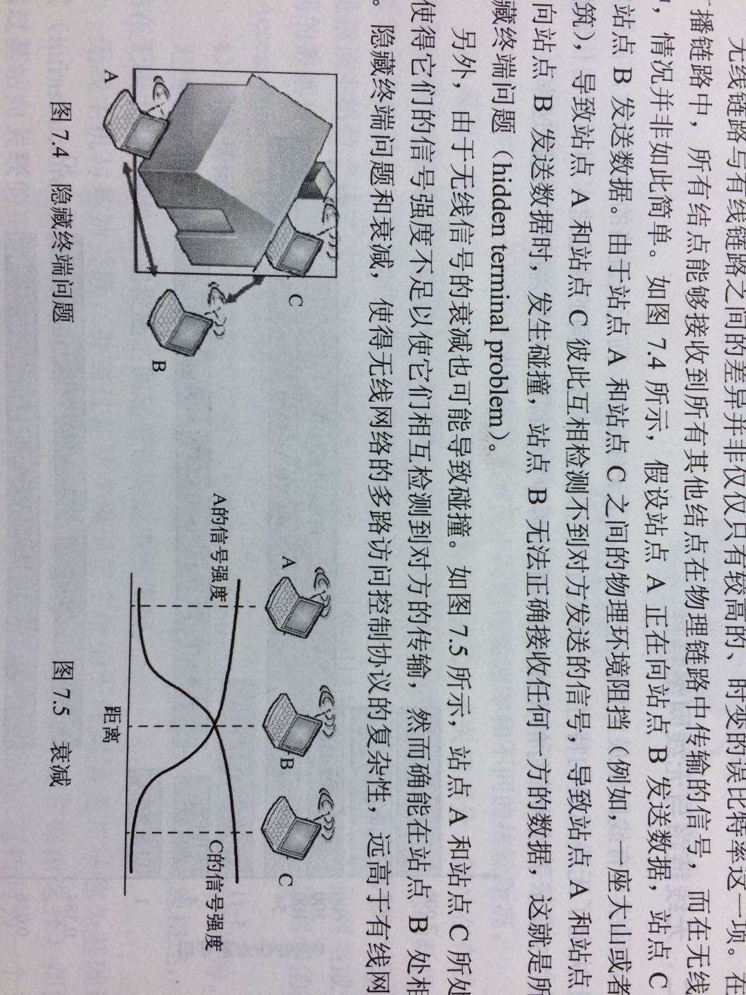
无线网络基本结构
无线链路与无线网络特性
7.2.2 无线链路与无线网络特性
无线网络
二、隐藏站现象
1、站点A、C都向站点B发送数据；
2、站点A、C之间有物理阻挡，双方都无法检测出对方发送的信号。
3、站点A、C都向站点B发送数据时，发生碰撞，站点B无法正确接收任何一方的数据。
Notes:
二、隐藏站现象(hidden terminal problem)
1、站点A、C都向站点B发送数据；
2、站点A、C之间有物理阻挡，双方都无法检测出对方发送的信号。
3、站点A、C都向站点B发送数据时，发生碰撞，站点B无法正确接收任何一方的数据。

Slide 90
练习题
1、移动 Ad Hoc 网络中的每个结点都兼有路由器和（ ）两种功能。

Slide 91
练习题
1、移动 Ad Hoc 网络中的每个结点都兼有路由器和（ 主机 ）两种功能。

Slide 92
练习题
2、下列不属于无线网络基本组成部分的是（ ）。
A:无线主机
B:网络基础设施
C:有线链路
D:基站

Slide 93
练习题
2、下列不属于无线网络基本组成部分的是（ C ）。
A:无线主机
B:网络基础设施
C:有线链路
D:基站

Slide 94
练习题
3、无线主机与基站关联，并通过基站实现通信中继的无线网络通常被称为（ ）。
A:自组织网络
B:特定网络
C:基础设施模式
D:Ad Hoc网络

Slide 95
练习题
3、无线主机与基站关联，并通过基站实现通信中继的无线网络通常被称为（ C ）。
A:自组织网络
B:特定网络
C:基础设施模式
D:Ad Hoc网络

Slide 96
练习题
4、有线网络与无线网络的重要区别主要在（）1904
A:数据链路层和物理层
B:应用层和物理层
C:网络层和数据链路层
D:传输层和网络层

Slide 97
练习题
4、有线网络与无线网络的重要区别主要在（）1904
A:数据链路层和物理层
B:应用层和物理层
C:网络层和数据链路层
D:传输层和网络层

Slide 98
无线网络
移动网络
无线局域网 IEEE 802.11
蜂窝网络
移动IP网络
其他典型无线网络简介
无线与移动网络
Notes:
移动网络一定是无线网络

Slide 99
移动网络基本原理
寻址
移动结点的路由选择
移动网络
Notes:
移动网络中的移动结点是随着时间改变其与网络连接位置的结点，并且一定采用无线通信技术。

Slide 100
寻址
移动结点的路由选择
7.2.1 移动网络基本原理
移动网络
一、移动网络基本原理
1、从网络层的角度分析用户的移动性
2、移动结点的地址始终保持不变的重要性
3、可用的有线基础设施的支持
Notes:
情况一：从6楼下到1楼，我移动了吗？物理位置移动了，但是我还是接入的同一个网络。所以从网络层角度看我没动。
情况二：现在太晚了，我得回家。叫了滴滴，我一直在直播。所以这时候我的TCP连接没断，但是我的接入网络不同了，从网络层看，我是移动的。
情况三：我下班回家，关机。从6楼道1楼，我自己开车，电脑关机，回家之后再开机上网。从网络层角度分析我动了，但是没有和某个应用进程保持连接。

Slide 101
移动网络基本原理
寻址
移动结点的路由选择
7.2.1 移动网络基本原理
移动网络
一、移动网络基本原理
1、从网络层的角度分析用户的移动性
2、移动结点的地址始终保持不变的重要性
3、可用的有线基础设施的支持
Notes:
情况二的时候，我和对方一直在通信，对方一直在给我发送数据。所以得知道我的Ip地址，那这个时候Ip地址保持不变，会给双方带来很大的便利。就需要用到移动寻址。
情况三的时候，我的Ip变不变就无所谓了。因为没有一个应用程序一直在跟我保持通信。

Slide 102
移动网络基本原理
寻址
移动结点的路由选择
7.2.1 移动网络基本原理
移动网络
一、移动网络基本原理
1、从网络层的角度分析用户的移动性
2、移动结点的地址始终保持不变的重要性
3、可用的有线基础设施的支持
Notes:
情况二的时候，我和对方一直在通信，对方一直在给我发送数据。所以得知道我的Ip地址，那这个时候Ip地址保持不变，会给双方带来很大的便利。就需要用到移动寻址。
情况三的时候，我的Ip变不变就无所谓了。因为没有一个应用程序一直在跟我保持通信。

Slide 103
移动网络基本原理
寻址
移动结点的路由选择
7.2.1 移动网络基本原理
移动网络
一、移动网络的术语
1、移动结点的永久居所：归属网络，家网。
2、在归属网络中代表移动结点执行移动管理功能的实体：归属代理 ，家代理。
3、移动结点当前所在非归属网络：外部网络，被访网络。
4、在外部网络中帮助移动结点做移动管理功能的实体：外部代理。 5、通信者：与该移动结点通信的实体。
Notes:
情况二的时候，我和对方一直在通信，对方一直在给我发送数据。所以得知道我的Ip地址，那这个时候Ip地址保持不变，会给双方带来很大的便利。就需要用到移动寻址。
情况三的时候，我的Ip变不变就无所谓了。因为没有一个应用程序一直在跟我保持通信。

Slide 104
练习题
1、在一个网络环境中，在外部网络中帮助移动结点做移动管理功能的实体称为（）
A:归属网络
B:家代理
C:外部代理
D:被访网络

Slide 105
练习题
1、在一个网络环境中，在外部网络中帮助移动结点做移动管理功能的实体称为（）
A:归属网络
B:家代理
C:外部代理
D:被访网络

Slide 106
移动网络基本原理
寻址
移动结点的路由选择
7.2.2 寻址
移动网络
一、移动寻址
当某移动结点位于一个外部网络时，所有指向此结点永久地址的流量需要导向外部网络。

Slide 107
移动网络基本原理
寻址
移动结点的路由选择
7.2.2 寻址
移动网络
二、保持地址不变的解决办法
方法一：外部网络通过向所有其他网络发通告，告诉它们该移动结点正在它的网络中。(不适合用于大规模网络)
方法二：将移动性功能从网络核心搬到网络边缘，由该移动结点的归属网络来实现。(实际上移动网络采取的做法)
Notes:
1、大喇叭，广而告之一下。
2、

Slide 108
移动网络基本原理
寻址
移动结点的路由选择
7.2.2 寻址
移动网络
三、将移动性功能从网络核心搬到网络边缘，由该移动结点的归属网络来实现。
1、将外部代理放置在外部网络的边缘路由器上。外部代理为移动结点创造一个转交地址(Care-Of Address , COA)
2、移动结点与永久地址和COA都相连。
3、外部代理告诉归属代理该移动结点的COA。

Slide 109




移动网络基本原理
寻址
移动结点的路由选择
7.2.2 寻址
移动网络
归属网络
被访网络
永久地址：
172.198.92.7
永久地址：
172.198.92.7
转交地址：
79.168.14.2
移动结点
归属代理
外部代理
互联网
通信者
Notes:
永久地址
转交地址

Slide 110
移动网络基本原理
寻址
移动结点的路由选择
7.2.3 移动结点的路由选择
移动网络
数据报寻址并转发的方法：间接路由选择和直接路由选择

Slide 111
移动网络基本原理
寻址
移动结点的路由选择
7.2.3.1移动结点的间接路由选择
7.2.3 移动结点的路由选择
移动网络
一、移动结点的间接路由选择：通信者将数据报寻址到移动结点的永久地址。

Slide 112





移动网络基本原理
寻址
移动结点的路由选择
7.2.3.1移动结点的间接路由选择
7.2.3 移动结点的路由选择
移动网络
我家
外出旅游
男朋友

Slide 113
移动网络基本原理
寻址
移动结点的路由选择
7.2.3.1移动结点的间接路由选择
7.2.3 移动结点的路由选择
移动网络
我家
外出旅游
1
我家的地址
男朋友

Slide 114
移动网络基本原理
寻址
移动结点的路由选择
7.2.3.1移动结点的间接路由选择
7.2.3 移动结点的路由选择
移动网络
我家
外出旅游的地址
外出旅游
2
1
我家的地址
男朋友

Slide 115
移动网络基本原理
寻址
移动结点的路由选择
7.2.3.1移动结点的间接路由选择
7.2.3 移动结点的路由选择
移动网络
3
我家
外出旅游的地址
外出旅游
2
1
我家的地址
男朋友

Slide 116
移动网络基本原理
寻址
移动结点的路由选择
7.2.3.1移动结点的间接路由选择
7.2.3 移动结点的路由选择
移动网络
一、移动结点的间接路由选择：通信者将数据报寻址到移动结点的永久地址。
归属网络
被访网络
永久地址：
172.198.92.7
永久地址：
172.198.92.7
转交地址：
79.168.14.2
3
移动结点
2
归属代理
外部代理
互联网
1
通信者
Notes:
归属代理除了负责与外部代理交互以及跟踪移动结点的COA外，还负责监视到达的数据报。

Slide 117
移动网络基本原理
寻址
移动结点的路由选择
7.2.3.1移动结点的间接路由选择
7.2.3 移动结点的路由选择
移动网络
一、移动结点的间接路由选择
网络层新功能：
1、移动结点到外部代理的协议：注册，取消。
2、外部代理到归属代理的注册协议：外部代理告诉归属代理COA。
3、归属代理数据报封装协议：归属代理封装原始数据报，转发。
4、外部代理拆封协议：从封装好的数据报中提取原始数据报，转发。

Slide 118
移动网络基本原理
寻址
移动结点的路由选择
7.2.3 移动结点的路由选择
移动网络
一、移动结点的间接路由选择
三角路由选择问题：
通信者和移动结点之间存在一条更有效的路由，发往移动结点的数据报也要先发给归属代理，然后在发送到被访网络。

Slide 119
移动网络基本原理
寻址
移动结点的路由选择
7.2.3 移动结点的路由选择
移动网络
二、移动结点的直接路由选择
通信者所在网络中的通信者代理先获取移动结点的COA。通信者代理将数据报发往移动结点的COA。

Slide 120
移动网络基本原理
寻址
移动结点的路由选择
7.2.3 移动结点的路由选择
移动网络
4
我家
外出旅游
1
2
3
男朋友

Slide 121
移动网络基本原理
寻址
移动结点的路由选择
7.2.3 移动结点的路由选择
移动网络
二、移动结点的直接路由选择
归属网络
被访网络
永久地址：
172.198.92.7
永久地址：
172.198.92.7
转交地址：
79.168.14.2
4
移动结点
归属代理
外部代理
互联网
3
2
1
通信者
通信者代理

Slide 122
移动网络基本原理
寻址
移动结点的路由选择
7.2.3 移动结点的路由选择
移动网络
二、移动结点的直接路由选择
引入的两个问题
1、需要一个移动用户定位协议，以便通信者代理向归属代理查询获得移动结点的COA
2、归属代理仅在会话开始时被通信者代理询问一次COA。

Slide 123
练习题
1、在实际移动网络采取的寻址方式中，一个移动结点可与两个地址相关联，即（ ）和 COA 。
A:永久地址
B:临时地址
C:外部地址
D:转交地址

Slide 124
练习题
1、在实际移动网络采取的寻址方式中，一个移动结点可与两个地址相关联，即（ A ）和 COA 。
A:永久地址
B:临时地址
C:外部地址
D:转交地址

Slide 125
练习题
2、下列关于移动结点的间接路由选择的说法中错误的是（ ）。
A:移动结点到外部代理的协议
B:归属代理到外部代理的注册协议
C:归属代理数据报封装协议
D:外部代理拆封协议

Slide 126
练习题
2、下列关于移动结点的间接路由选择的说法中错误的是（ B ）。
A:移动结点到外部代理的协议
B:归属代理到外部代理的注册协议
C:归属代理数据报封装协议
D:外部代理拆封协议

Slide 127
无线网络
移动网络
无线局域网 IEEE 802.11
蜂窝网络
移动IP网络
其他典型无线网络简介
无线与移动网络
Notes:
移动网络一定是无线网络

Slide 128
IEEE 802家族
IEEE 802.11体系结构
IEEE 802.11的MAC协议
IEEE 802.11帧
无线局域网 IEEE 802.11

Slide 129
7.3.0零、无线局域网IEEE802.11
IEEE 802家族
IEEE 802.11体系结构
IEEE 802.11的MAC协议
IEEE 802.11帧
7.3.0 IEEE 802家族
无线局域网 IEEE 802.11
一、IEEE 802家族由一系列局域网(LAN)技术规范所组成。
IEEE 802.11发表于1997年，是原始标准。
标准 | 频率范围/GHz | 数据率
IEEE 802.11b | 2.4 | 最高为11 Mbit/s
IEEE 802.11a | 5 | 最高为54 Mbit/s
IEEE 802.11g | 2.4 | 最高为54 Mbit/s
IEEE 802.11n | 2.4/5 | 最高为600 Mbit/s

Slide 130
7.3.0零、无线局域网IEEE802.11
IEEE 802家族
IEEE 802.11体系结构
IEEE 802.11的MAC协议
IEEE 802.11帧
7.3.0 IEEE 802家族
无线局域网 IEEE 802.11
二、共同点:
1、都使用相同的介质访问控制协议CSMA/CA(冲突避免)
(Carrier Sense Multiple Access with Collision Avoidance)
2、链路层帧使用相同的帧格式。
3、都具有降低传输速率以传输更远距离的能力。
4、都支持“基础设施模式”和“自组织模式”两种模式。

Slide 131
练习题
1、在以下几个无线局域网IEEE 802.11标准中，（ ）数据速率最高可达600Mbit/s。
A:IEEE 802.11b
B:IEEE 802.11a
C:IEEE 802.11g
D:IEEE 802.11n

Slide 132
练习题
1、在以下几个无线局域网IEEE 802.11标准中，（ D ）数据速率最高可达600Mbit/s。
A:IEEE 802.11b
B:IEEE 802.11a
C:IEEE 802.11g
D:IEEE 802.11n

Slide 133
练习题
2、最髙具有11Mbit/s速率且工作在无需许可的2.4GHz的无线频谱上的无线局域网标准是（）1810
A:IEEE802.11a
B:IEEE802.11b
C:IEEE802.11g
D:IEEE802.11n

Slide 134
练习题
2、最髙具有11Mbit/s速率且工作在无需许可的2.4GHz的无线频谱上的无线局域网标准是（B）1810
A:IEEE802.11a
B:IEEE802.11b
C:IEEE802.11g
D:IEEE802.11n

Slide 135
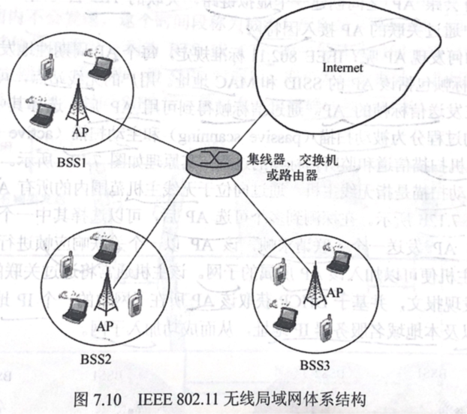
IEEE 802家族
IEEE 802.11体系结构
IEEE 802.11的MAC协议
IEEE 802.11帧
7.3.1 IEEE 802.11体系结构
无线局域网 IEEE 802.11
一、IEEE 802.11体系结构的基本构件：
1、基站：接入点(Access Point , AP)
2、基本服务集(Basic Service Set , BSS)

Slide 136
IEEE 802家族
IEEE 802.11体系结构
IEEE 802.11的MAC协议
IEEE 802.11帧
7.3.1 IEEE 802.11体系结构
无线局域网 IEEE 802.11
一、IEEE 802.11体系结构的基本构件：
1、基站：接入点(Access Point , AP)
2、基本服务集(Basic Service Set , BSS)
BSS包含：一个接入点，一个或多个无线站点

Slide 137
IEEE 802家族
IEEE 802.11体系结构
IEEE 802.11的MAC协议
IEEE 802.11帧
7.3.1 IEEE 802.11体系结构
无线局域网 IEEE 802.11
二、AP发现：（无线主机怎么找到AP）
(1)被动扫描：无线主机扫描信道和监听信标帧。
(2)主动扫描：无线主机向其范围内的所有AP广播探测帧。
Notes:
被动扫描：AP发送信标帧，无线主机向选择的AP发送关联请求帧。选择的AP向无线主机发送关联响应帧。
主动扫描：无线主机广播探测请求帧。AP 发送探测响应帧。无线主机向选择的AP发送关联请求帧。选择的AP向无线主机发送关联响应帧。

Slide 138
练习题
1、IEEE802.3标准采用的介质访问控制方法是（ ）。

Slide 139
练习题
1、IEEE802.3标准采用的介质访问控制方法是（ CSMA/CD ）。
以太网

Slide 140
练习题
2、IEEE802.11体系结构的基本构件由基站和（ ）两部分组成。
A:AP
B:基本服务集
C:CSMA
D:交换机

Slide 141
练习题
2、IEEE802.11体系结构的基本构件由基站和（ B ）两部分组成。
A:AP
B:基本服务集
C:CSMA
D:交换机

Slide 142
IEEE 802家族
IEEE 802.11体系结构
IEEE 802.11的MAC协议
IEEE 802.11帧
7.3.2 IEEE 802.11的MAC协议
无线局域网 IEEE 802.11
一、IEEE 802.11的MAC协议
1、IEEE 802.11的MAC协议采用CSMA/CA协议。
Carrier Sense Multiple Access with Collision Avoidance ：带碰撞避免的载波监听多路访问协议。
Notes:
多个站点(无线站点或AP)可能同时经过相同信道传输数据帧，因此需要一个多路访问控制协议来协调传输。

Slide 143
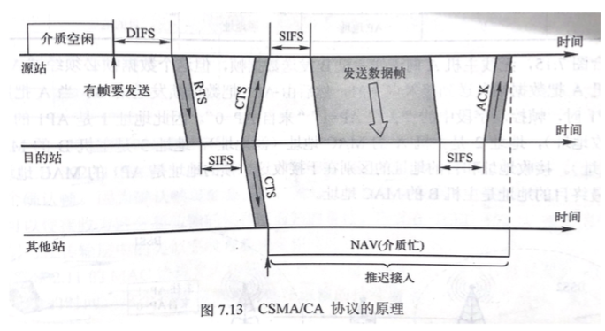
IEEE 802家族
IEEE 802.11体系结构
IEEE 802.11的MAC协议
IEEE 802.11帧
7.3.2 IEEE 802.11的MAC协议
无线局域网 IEEE 802.11
2、CSMA/CA协议工作原理
通过请求发送(RTS)帧和允许发送(CTS)帧的交换，实现信道预约占用，避免数据帧传输过程中冲突。
Notes:
RTS和CTS帧中包含一个持续时间的字段

Slide 144
IEEE 802家族
IEEE 802.11体系结构
IEEE 802.11的MAC协议
IEEE 802.11帧
7.3.2 IEEE 802.11的MAC协议
无线局域网 IEEE 802.11
3、CSMA/CA协议工作步骤
源站发送数据：先监听，若空闲，等待一个分布式帧间间隔(Distributed Inter-Frame Space , DIFS)的短时间后，发送一个很短的请求发送(Request To Send , RTS)控制帧。
RTS控制帧：源地址，目的地址，本次通信所需的持续时间。

Slide 145
IEEE 802家族
IEEE 802.11体系结构
IEEE 802.11的MAC协议
IEEE 802.11帧
7.3.2 IEEE 802.11的MAC协议
无线局域网 IEEE 802.11
3、CSMA/CA协议工作步骤
目的站正确收到源站发来的RTS帧：物理介质空闲，等待一个短帧间间隔(Short Inter-Frame Spacing , SIFS )时间后，发送一个很短的允许发送(Clear To Send , CTS)控制帧作为响应。
CTS控制帧：本次通信持续时间等

Slide 146
IEEE 802家族
IEEE 802.11体系结构
IEEE 802.11的MAC协议
IEEE 802.11帧
7.3.2 IEEE 802.11的MAC协议
无线局域网 IEEE 802.11
3、CSMA/CA协议工作步骤
其他站点：监听到两者要通信，其他站点在其持续通信时间内不会发送。这个时间被称为网络分配向量(Network Allocation Vector , NAV)。
NAV是其他站根据监听到的RTS或CTS帧中的持续时间来确定数据帧传输的时间。

Slide 147
IEEE 802家族
IEEE 802.11体系结构
IEEE 802.11的MAC协议
IEEE 802.11帧
7.3.2 IEEE 802.11的MAC协议
无线局域网 IEEE 802.11
3、CSMA/CA协议工作步骤
源站收到CTS帧：等待一段时间后，发送数据帧，若目的站正确收到了数据帧，在等待时间后，就向源站发送确认帧(ACK)。

Slide 148
练习题
1、CSMA/CA通过RTS帧和（ ）的交换，可以有效避免隐藏站问题，实现信道的预约占用。
A:ACK帧
B:CTS帧
C:NAV帧
D:DIFS

Slide 149
练习题
1、CSMA/CA通过RTS帧和（ B ）的交换，可以有效避免隐藏站问题，实现信道的预约占用。
A:ACK帧
B:CTS帧
C:NAV帧
D:DIFS

Slide 150
IEEE 802家族
IEEE 802.11体系结构
IEEE 802.11的MAC协议
IEEE 802.11帧
7.3.3 IEEE 802.11帧
无线局域网 IEEE 802.11
一、IEEE 802.11帧总共有3种类型：
控制帧：提高工作站数据传输的可靠性。
数据帧：运输想要发送的数据。
管理帧：加入网络，退出网络的管理事宜。
Notes:
控制帧：提高工作站数据传输的可靠性。
数据帧：运输想要发送的数据。
管理帧：加入网络，退出网络的管理事宜。

Slide 151
IEEE 802家族
IEEE 802.11体系结构
IEEE 802.11的MAC协议
IEEE 802.11帧
7.3.3 IEEE 802.11帧
无线局域网 IEEE 802.11
二、IEEE 802.11数据帧结构
MAC首部
MAC尾部
帧控制 | 持续期 | 地址1 | 地址2 | 地址3 | 序号控制 | 地址4 | 帧主体 | FCS
2 | 2 | 6 | 6 | 6 | 2 | 6 | 0-2312 | 4
1、MAC首部：共30字节。
2、帧主体：帧的数据部分，不超过2312字节。
3、尾部：帧检验序列FCS，共4字节。

Slide 152
IEEE 802家族
IEEE 802.11体系结构
IEEE 802.11的MAC协议
IEEE 802.11帧
7.3.3 IEEE 802.11帧
无线局域网 IEEE 802.11
二、IEEE 802.11数据帧结构
MAC首部
MAC尾部
帧控制 | 持续期 | 地址1 | 地址2 | 地址3 | 序号控制 | 地址4 | 帧主体 | FCS
协议版本 | 类型 | 子类型 | 去往AP | 来自AP | 更多分片 | 重试 | 功率管理 | 更多数据 |  | 顺序
位
2 | 2 | 4 | 1 | 1 | 1 | 1 | 1 | 1 | 1 | 1
帧控制：包含多个子字段。
类型和子类型字段：用于区分RTS帧、CTS帧、ACK帧和数据帧。

Slide 153
IEEE 802家族
IEEE 802.11体系结构
IEEE 802.11的MAC协议
IEEE 802.11帧
7.3.3 IEEE 802.11帧
无线局域网 IEEE 802.11
二、IEEE 802.11数据帧结构
MAC首部
MAC尾部
帧控制 | 持续期 | 地址1 | 地址2 | 地址3 | 序号控制 | 地址4 | 帧主体 | FCS
字节
2 | 2 | 6 | 6 | 6 | 2 | 6 | 0-2312 | 4
持续期：IEEE 802.11的MAC协允许传输结点预约信道一段时间，持续值被包括在该帧的持续期字段中。

Slide 154
IEEE 802家族
IEEE 802.11体系结构
IEEE 802.11的MAC协议
IEEE 802.11帧
7.3.3 IEEE 802.11帧
无线局域网 IEEE 802.11
二、IEEE 802.11数据帧结构
MAC首部
MAC尾部
帧控制 | 持续期 | 地址1 | 地址2 | 地址3 | 序号控制 | 地址4 | 帧主体 | FCS
字节
2 | 2 | 6 | 6 | 6 | 2 | 6 | 0-2312 | 4
4个地址字段
去往AP | 来自AP | 地址1 | 地址2 | 地址3 | 地址4
0 | 1 | 目的地址 | AP地址 | 源地址 | -
1 | 0 | AP地址 | 源地址 | 目的地址 | -
Notes:
主机A把数据发给AP1时，帧控制字段去往AP=1，来自AP=0，
则地址1是，AP1的MAC地址。地址2是主机A的MAC地址，地址3是目的主机的MAC地址。
当AP1把数据转发给B时，去往AP=0,来自AP=1.
则地址1是，主机B 的MAC地址。地址2是AP1的MAC地址，地址3是主机A的MAC地址。

Slide 155
IEEE 802家族
IEEE 802.11体系结构
IEEE 802.11的MAC协议
IEEE 802.11帧
7.3.3 IEEE 802.11帧
无线局域网 IEEE 802.11
二、IEEE 802.11数据帧结构
MAC首部
MAC尾部
帧控制 | 持续期 | 地址1 | 地址2 | 地址3 | 序号控制 | 地址4 | 帧主体 | FCS
字节
2 | 2 | 6 | 6 | 6 | 2 | 6 | 0-2312 | 4
序号控制：在IEEE 802.11网络中，站点正确收到其他站点的帧后，都会发一个确认帧。确认帧可能丢失，发送站点会发送一个帧的多个副本，使用序号可以区分新传输的帧和以前帧的重传。

Slide 156
练习题
1904 若某个IEEE802.11数据帧的帧控制字段中的“去往AP”、“来自AP”的值为1、0，则该帧中的地址1、地址2、地址3分别是（）
A:目的地址、AP地址和源地址
B:AP地址、源地址和目的地址
C:源地址、目的地址和AP地址
D:AP地址、目的地址和源地址

Slide 157
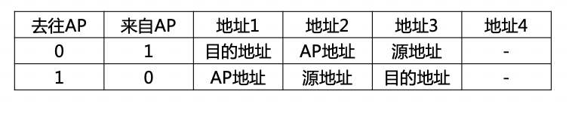
练习题
1904 若某个IEEE802.11数据帧的帧控制字段中的“去往AP”、“来自AP”的值为1、0，则该帧中的地址1、地址2、地址3分别是（）
A:目的地址、AP地址和源地址
B:AP地址、源地址和目的地址
C:源地址、目的地址和AP地址
D:AP地址、目的地址和源地址

Slide 158
练习题
1810 IEEE802.11帧的类型中不包括（）
A:控制帧
B:数据帧
C:管理帧
D:无编号帧

Slide 159
练习题
1810 IEEE802.11帧的类型中不包括（ D ）
A:控制帧
B:数据帧
C:管理帧
D:无编号帧

Slide 160
练习题
1、在IEEE 802.11数据帧结构中，（）字段可以使接收方区分新传输的帧和以前帧的重传。
A:持续期
B:帧控制
C:序号
D:地址

Slide 161
练习题
1、在IEEE 802.11数据帧结构中，（ C ）字段可以使接收方区分新传输的帧和以前帧的重传。
A:持续期
B:帧控制
C:序号
D:地址

Slide 162
练习题
2、IEEE 802.11数据帧最特殊的地方就是有（ ）。
A:帧控制字段
B:4个地址字段
C:标识AP字段
D:帧检测系列FCS

Slide 163
练习题
2、IEEE 802.11数据帧最特殊的地方就是有（ B ）。
A:帧控制字段
B:4个地址字段
C:标识AP字段
D:帧检测系列FCS

Slide 164
练习题
3、IEEE 802.11帧的类型不包括（ ）。
A:控制帧
B:数据帧
C:管理帧
D:检测帧

Slide 165
练习题
3、IEEE 802.11帧的类型不包括（ D ）。
A:控制帧
B:数据帧
C:管理帧
D:检测帧

Slide 166
练习题
4、在IEEE 802.11数据帧结构中，（ ）字段包括许多子字段，其中比较重要的子字段包括类型和子类型字段，用于区分RTS帧、CTS帧、ACK帧和数据帧。
A:序号控制
B:帧主体
C:帧控制
D:持续期

Slide 167
练习题
4、在IEEE 802.11数据帧结构中，（ C ）字段包括许多子字段，其中比较重要的子字段包括类型和子类型字段，用于区分RTS帧、CTS帧、ACK帧和数据帧。
A:序号控制
B:帧主体
C:帧控制
D:持续期

Slide 168
练习题
5、IEEE 802.11的MAC协议允许传输结点预约信道一段时间，包括传输其数据帧的时间和传输确认帧的时间，这个值被包括在该帧的（ ）字段中。
A:序号
B:持续期
C:帧控制
D:类型

Slide 169
练习题
5、IEEE 802.11的MAC协议允许传输结点预约信道一段时间，包括传输其数据帧的时间和传输确认帧的时间，这个值被包括在该帧的（ B ）字段中。
A:序号
B:持续期
C:帧控制
D:类型

